Slide 1
Logo de l’organisation de l’intervenant·e
Gestion des besoins des personnes atteintes de maladies non transmissibles (MNT) dans les crises humanitaires
Cours H.E.L.P.
Nom(s) de l’intervenant·e + organisation(s)
Ces supports pédagogiques ont été préparés par
Hyo-Jeong Kim, OMS
Sigiriya Aebischer Perone, CICR et Hôpitaux Universitaires de Genève (HUG)

Slide 2
Objectifs
Être en mesure
d’expliquer l’importance de la gestion des besoins des personnes atteintes de maladies non transmissibles (MNT) dans les crises aiguës et prolongées et les défis associés pour assurer leur traitement et leurs soins
d’identifier une réponse adaptée aux besoins en matière de traitement et de soins des personnes atteintes de MNT lors de crises aiguës et/ou prolongées
Cours H.E.L.P.

Slide 3
Quelles sont les principales caractéristiques des MNT et leurs différences avec les maladies transmissibles ?
??
Cours H.E.L.P.

Slide 4
Qu’est-ce qu’une MNT ?
Travail individuel, 3 min
Chaque participant note sur un post-it les maladies incluses dans les MNT et le colle sur le chevalet de conférence
Cours H.E.L.P.

Slide 5

Cours H.E.L.P. 2019

Slide 6
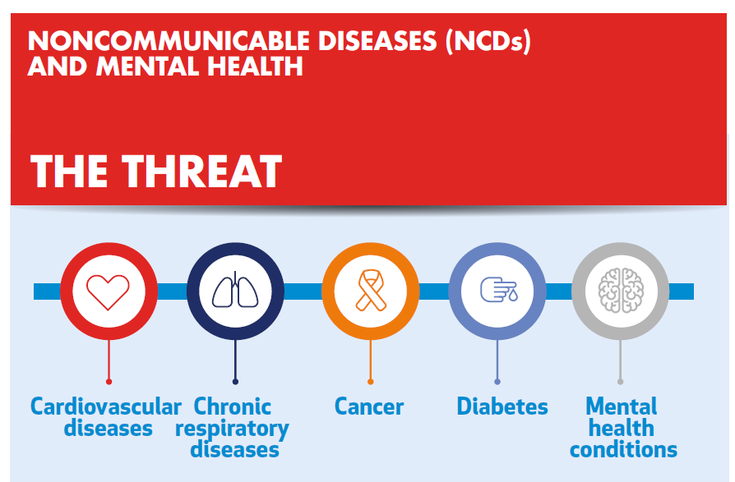
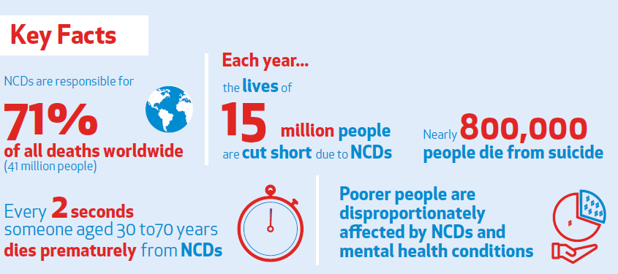
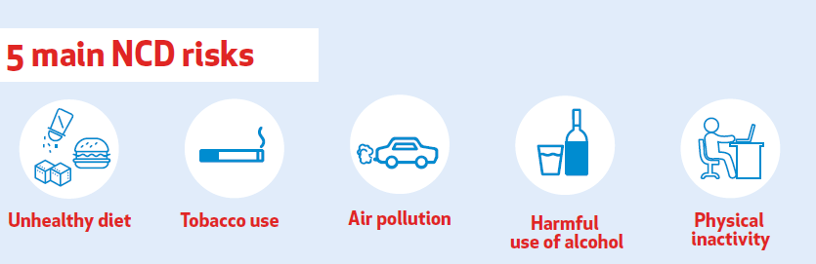
Fardeau de la maladie
Cours H.E.L.P.
Notes:
38 million deaths (68%) mainly due to cardiovascular diseases, diabetes, chronic respiratory diseases and cancer
Nearly ¾ in low and middle income countries

Slide 7
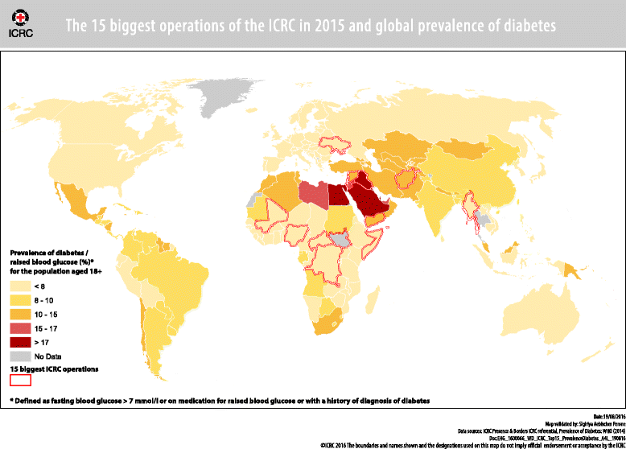
Les MNT et les urgences humanitaires
Cours H.E.L.P.
Notes:
15 biggest operations of the ICRC in 2015 and global prevalence of diabetes

Slide 8
??
Pourquoi est-il important de prendre en charge les MNT dans les crises aiguës et prolongées ?
Cours H.E.L.P.

Slide 9
Les MNT dans les situations de crise
La prévalence des MNT varie de 9 à 50 % pour les réfugiés du Moyen-Orient et de 1 à 30 % pour les réfugiés d’Afrique et d’Asie (Amara & Aljunid,2014)
En Jordanie, 50 % des foyers de réfugiés syriens comptent un membre atteint de MNT
85 % des réfugiés syriens atteints de MNT ont cherché à se faire soigner (Doocy et al, 2015)
Parmi les réfugiés syriens âgés de plus de 60 ans au Liban :
60 % ont de l’hypertension
47 % ont du diabète
30 % ont une maladie cardiovasculaire
11 % ont une maladie pulmonaire
6 % ont une maladie rénale
74 % dépendent de l’aide humanitaire (Strong et al, 2015)
En 2012, 46 % de tous les décès d’adultes en Syrie étaient attribuables aux MNT (Collins et al, 2017)
Cours H.E.L.P.
Benjamin J. Ryan, Asia-Pacific Center for Security ; cours H.E.L.P. 2018

Slide 10
Les MNT dans les situations de crise
Ouragan Katrina (États-Unis, 2005) : 33 % des personnes présentaient des symptômes d’exacerbation de MNT à leur arrivée dans un refuge (Evans 2010)
Augmentation de 19 % des décès liés au cancer :
avec l’ouragan Iniki (Hawaï, 1992) – dans les 12 mois suivants (Hendrickson 1997)
en Floride (2004) – lors des semaines suivant les quatre ouragans (McKenney 2011)
Les services de traitement du cancer ont diminué de 33 % en un an après l’ouragan Katrina (États-Unis, 2005) (Brown 2008)
Les décès liés au diabète représentaient 5 % de la surmortalité – Floride 2004 (quatre ouragans) (Brown 2008)
Dans les trois mois suivant le séisme de 2011 de la côte Pacifique au Japon, la mortalité des personnes de plus de 60 ans en dialyse a augmenté de 41 %, les maladies cardiovasculaires de 33 % et les maladies cardiaques de 37 % (Uchimura et al 2014)
Cours H.E.L.P.
Benjamin J. Ryan, Asia-Pacific Center for Security Cours H.E.L.P. 2018

Slide 11
Pourquoi les MNT sont-elles importantes ?
Besoin de santé basique
Évolution du fardeau de la maladie sur la population affectée
Problèmes de santé préexistants exacerbés
Double fardeau des maladies
Priorité traditionnellement accordée aux maladies transmissibles
Cours H.E.L.P.
Demaio et al 2013, Hayman KG 2015, Besançon et al 2015, Spiegel et al 2010

Slide 12

MNT = maladies chroniques, défi de la continuité des soins dans les environnements fragiles
Cours H.E.L.P.
Non communicable diseases in emergencies WHO/NMH/16.2
Notes:
Continuous care over time (lifelong)
Often require ongoing treatment with medicine, medical technology or appliance
Can have acute complications
Can reduce people’s ability to cope with emergencies
Necessitate coordination of care, follow-up between different providers and settings
May be associated with the need of palliative care
Often only 1 patient encounter
Challenges related to access due to security, safety issues
Lifelong treatment
Adherence to treatment and change of medication

Slide 13
La continuité est la clé…
La continuité de la prévention et des soins est essentielle pour la gestion des MNT, mais comment l’assurer dans un contexte humanitaire ?
Population générale
À risque, p. ex. surpoids, obésité
À risque, hypertension
MNT non diagnostiquée
Complication liée à une MNT
Décès
Personne atteinte de MNT
Cours H.E.L.P.
Sans MNT | Avec MNT
D. Beran
Notes:
Palliative care

Slide 14
Quel type d’évaluations devez-vous mener ?
??
Où trouver l’information, et de quel type d’informations avez-vous besoin ?
Cours H.E.L.P.

Slide 15
Évaluation des MNT
Sources des données
Sources de données primaires
Sources de données secondaires
Types de données
Données provenant du secteur de la santé
Données ne provenant pas du secteur de la santé
Axes
Fardeau de la maladie
Capacités (y compris transfert de tâches)
Cours H.E.L.P.

Slide 16
??
Pourquoi devez-vous établir des priorités ? De quelle manière ?
Pourquoi est-ce nécessaire pour la prise en charge des MNT dans un contexte humanitaire ?
Cours H.E.L.P.

Slide 17
Critères d’établissement des priorités
Il est recommandé de dresser une liste de critères d’établissement des priorités pour les activités/projets dans le domaine de la santé avec les partenaires correspondants
Cela permet aux partenaires de se mettre d’accord sur les critères spécifiques au contexte afin d’établir des priorités dans les activités et les domaines de travail de la réponse
Pourquoi ?
Concentration sur les principaux besoins identifiés
Point de repère pour l’affectation des ressources
Cours H.E.L.P.

Slide 18
Exemple de critères d’établissement des priorités : plan de réponse stratégique
Action la plus salvatrice
Réponse rapide
Mise en œuvre critique
Cours H.E.L.P.
Notes:
Interventions during acute crises
Patients with acute condition s that need immediate care and / or rapid referral
Patients that can progress to rapid deterioration or complications if proper care is not provided in a timely manner
Patients with stable conditions and without symptoms , who primarily need continuation of treatment
Interventions during protracted crises: As for acute crisis plus extend care to patients with NCDs not covered in the acute phase and to prevention.

Slide 19
Autres critères d’établissement des priorités
Ressources disponibles
Contexte de crise
Preuves des besoins et des lacunes : profil de la maladie
Seuils et indicateurs
Cours H.E.L.P.

Slide 20
Critères d’établissement des priorités
Contexte
Contexte de conflit, à la fois interne et international
Différents problèmes de santé identifiés dans la population déplacée, y compris un faible taux d’immunité, des MNT (en particulier le diabète)
On s’attend à ce que le nombre de personnes déplacées augmente, en particulier les femmes et les enfants
Vous êtes convaincu·e que la prise en charge des MNT est critique dans ce contexte et souhaiteriez l’inclure dans le plan d’intervention du cluster Santé. Toutefois, l’équipe n’est pas convaincue et aimerait plus d’arguments.
Travail de groupe, 20 minutes
Discutez de la manière dont vous pouvez justifier le fait d’établir les MNT comme une priorité dans le plan de réponse humanitaire.
Cours H.E.L.P.
Notes:
Check against model actually used!!!!!

Slide 21
Implications éthiques
??
Quels sont certains des problèmes éthiques auxquels vous pouvez être confronté·e en accordant la priorité de certaines interventions aux MNT ?
Cours H.E.L.P.

Slide 22
Différentes questions éthiques
Dépistage
Hémodialyse
Réorientation ou non, et liens avec les soins palliatifs
Faut-il aller au-delà des trois principales MNT (BPCO, hypertension, diabète) ? Qu’en est-il du cancer, des rhumatismes, de la prise en charge de la douleur, etc. ?
Garantie de la qualité des soins, y compris l’accès à des médicaments de qualité
Adhésion du patient au traitement, y compris pour les problèmes de choix des médicaments
Gestion des données patients
Cours H.E.L.P.
Notes:
Yes/no carrying out active case finding: To be considered only for high risk patients in order to improve their management
Importance of confidentiality of personal data (e.g. people known with certain NCDs may not be accepted easily for relocation to a 3rd country

Slide 23
Différentes questions éthiques
Dépistage
Hémodialyse
Travail de groupe :
Dans les groupes A et C, vous discuterez pourquoi le dépistage (groupe A) ou l’hémodialyse (groupe C) devraient être effectués.
Dans les groupes B et D, vous discuterez pourquoi ils ne devraient pas être effectués.
Vous avez 10 minutes de préparation.
Ensuite, vous aurez 10 minutes de débat sur chaque sujet.
Cours H.E.L.P.

Slide 24
Prévention vs prise en charge
/
L’approche générale concernant les MNT dans un contexte non humanitaire se concentre principalement sur le changement du mode de vie et la prévention des MNT et/ou la prévention de l’exacerbation des MNT
Dans un contexte humanitaire, l’accent est mis avant tout sur la gestion des MNT, mais la prévention ne doit pas être négligée et est parfois possible, en particulier dans des contextes d’urgence prolongée
Cours H.E.L.P.

Slide 25
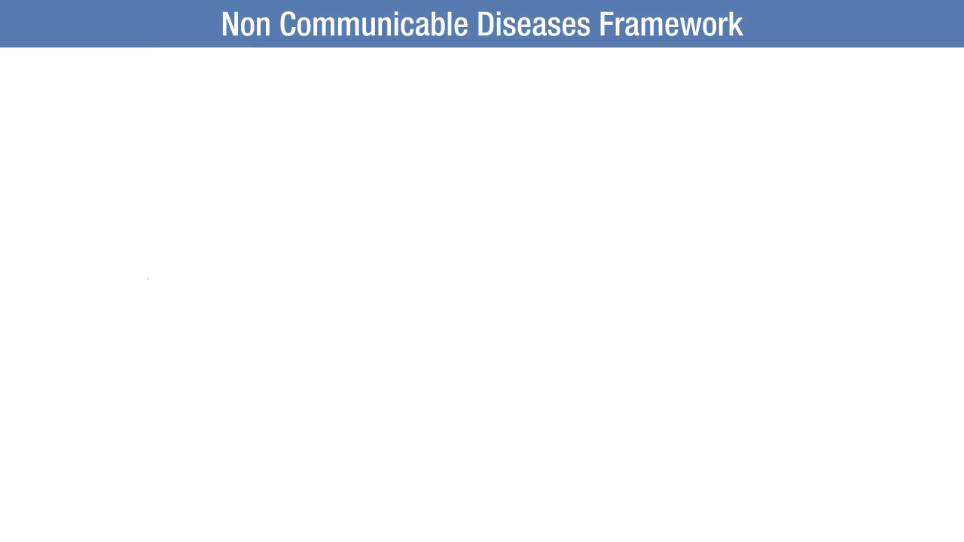
Cours H.E.L.P.
Notes:
Movie that shows the Non-Communicable Diseases Framework -> click at the lower part of the slide

Slide 26
Programme minimal
Intégration au système de santé
Outils diagnostiques
Traitement, médicaments
Éducation du patient
Suivi du patient
Système de réorientation
Suivi
Plaidoyer, mobilisation
Cours H.E.L.P.
Notes:
Diagnostic tools: clinical/biological cf WHO NCD kit
Treatment: basic drugs and devices (cf WHO), supply chain, contingency stock protocols (country > WHO/MSF…)
Patient education selfmanagement prevention of complications nutrition, physical activity, orthotic devices adherence
Patient follow-up referral system, knowledge of existing structures medical file: for patient / health structure
Referral system
Data collection follow-up, monitoring
Advocacy funding. National level, international organisations, private…

Slide 27
3 types de crise, 3 contextes de crise
Conflit armé – Moyen-Orient
Flambée épidémique : Ebola – région d’Afrique
Catastrophe naturelle – région du Pacifique occidental
Travail de groupe : 30 minutes
Formez 3 groupes, énumérez les réponses spécifiques aux défis identifiés du contexte, utilisez les 10 questions pour guider votre intervention
Cours H.E.L.P.

Slide 28
Questions pour guider l’intervention : Questions 1- 5
Quelles sont les capacités existantes du système de santé local ?
Quelles sont les MNT à prendre en charge ?
Qui est la population cible ?
Quel type d’interventions est nécessaire pour assurer la continuité des soins ?
Quels algorithmes ou directives faut-il utiliser ?
Cours H.E.L.P.
Aebischer Perone S. et al 2017

Slide 29
Questions 6- 10
Quels médicaments faut-il intégrer dans la liste des médicaments essentiels de base ?
Quelles sont les implications éthiques ?
Comment assurer la redevabilité vis-à-vis des patients ?
Comment assurer le suivi des interventions ?
Que faire au-delà de la fourniture de services de santé pour les MNT « classiques » ?
Cours H.E.L.P.
Aebischer Perone S. et al 2017

Slide 30
Pays affecté par une crise en raison d’un conflit armé au Moyen-Orient
10 principales causes de décès avant le conflit : maladie cardiaque ischémique (principale cause de décès), AVC, diabète représentant > 50 % de la mortalité
Probabilité de décès entre 30 et 70 ans de l’une des 4 principales MNT : 24 % (9 % en Suisse)
Structures de santé : détruites, pillées, inaccessibles, charge de cas à absorber 2 à 3 fois supérieure à la capacité
Pénurie de RH (4,5 médecins/10 000 personnes) ; pénurie de médicaments
État incapable d’assurer la viabilité du système de santé
Cours H.E.L.P.

Slide 31
Pays affecté par une crise en raison d’un conflit armé au Moyen-Orient
Population : population d’accueil, réfugiés, personnes déplacées
90 % des personnes déplacées sont en dehors des camps et dépendent du système de santé
Gouvernement : diminutions de salaire et retards de paiement
Ministère de la Santé : pas de département dédié aux MNT, pas de stratégie, suivi et surveillance
Centres de santé primaires : médecins jeunes diplômés
Réorientation dans des cliniques spécialisées pour les MNT
Cours H.E.L.P.
Notes:
Syria 7.5 mio displaced, 4 mio need of care
30 mobile clinics, ambulances
Health facilities: medical supplies
NCD action plan

Slide 32
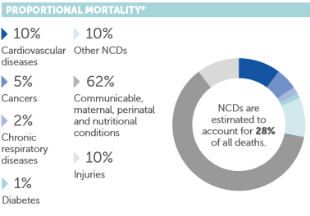
Pays affecté par Ebola – Afrique
10 principales causes de décès : maladies transmissibles aiguës (30 %), AVC (4 %), tuberculose (4 %), VIH/sida (3 %)
Probabilité de décès entre 30 et 70 ans de l’une des 4 principales MNT : 20 % (9 % en Suisse)
Prévalence de l’hypertension : 22 %, du diabète : 4 %
Faible système de santé
Pénurie de RH : < 3 médecins/10 000 personnes
Cours H.E.L.P.
Notes:
Higher risk of developing NCDs in Africa region: Brazzaville, 19 December 2016 – With millions of people in Africa predicted to die from non-communicable diseases (NCDs) by 2020, the World Health Organization (WHO), African Region has supported countries to carry out surveys to identify the main causes of this rising trend.
According to a report released by the Organization, that consolidates available data, these impending threats can be predicted because most adults in Africa have at least one risk factor that increases their chances of developing a life-threatening NCD, including heart disease, cancer, type 2 diabetes and chronic obstructive lung disease.
The ECHO report proposes a range of recommendations for governments aimed at reversing the rising trend of children aged under 5 years becoming overweight and obese. At least 41 million children in this age group are obese or overweight, with the greatest rise in the number of children being obese or overweight coming from low- and middle-income countries.

Slide 33
Pays affecté par Ebola – Afrique
Pénurie de médicaments : 3 médicaments essentiels sur 10 disponibles pour les MNT
Pénurie d’outils diagnostiques : 2 sur 6 disponibles
Risque de fermeture des frontières pendant l’épidémie
Crainte de la population d’être infectée, manque de confiance
Cours H.E.L.P.
Notes:
Risk communication

Slide 34
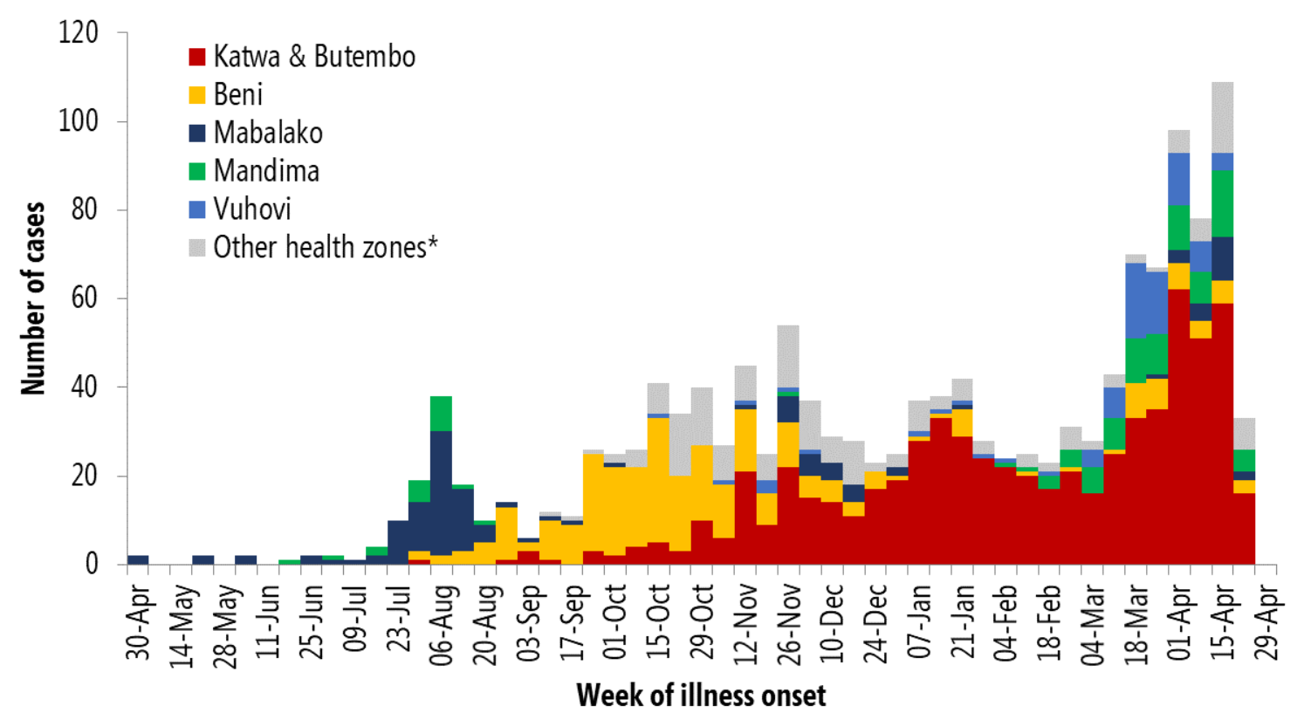
Cas probables et confirmés de la maladie à virus Ebola par semaine d’apparition de la maladie et par région. Données au 30 avril 2010*, OMS
Cours H.E.L.P.

Slide 35
Pays affecté par une catastrophe naturelle dans le Pacifique occidental
Les MNT sont les principales causes de décès et d’invalidité dans la région et représentent 80 % de tous les décès
10 principales causes de décès : maladie cardiaque ischémique (principale cause de décès) (15,4 %), AVC (11,1 %), diabète (5,9 %), ce qui représente 45 % de la mortalité
Probabilité de décès entre 30 et 70 ans de l’une des 4 principales MNT : 28 % (9 % en Suisse)
Cours H.E.L.P.

Slide 36
Pays affecté par une catastrophe naturelle dans le Pacifique occidental
Dévastation à grande échelle
Coupures de courant, glissements de terrain et crues subites
Axes routiers majeurs bloqués par des arbres et infranchissables
Annulation des vols internationaux, fermeture de certains aéroports
Perturbation de l’accès et de la fourniture d’interventions essentielles, y compris les médicaments
Cours H.E.L.P.
Notes:
Temporary health facilities, tents
Deployment of health professionals close by
Stockpiling of medicines, colour coded food packs according to patients conditions
Transfer out of patient for secondary care – medevac
Emergency kits of medicines, support from other municipalities
Simplified guidelines
Deployment of PEN:
training health providers,
providing essential tech
Emergency kits in region
Number of consultations: high BP, asthma, diabetes

Slide 37
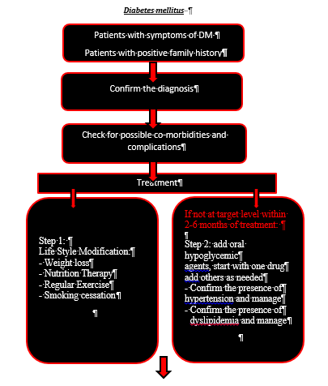
Pays affecté par une crise en raison d’un conflit armé au Moyen-Orient
Cliniques mobiles, ambulances, organisation du transport
Établissements de santé (tous niveaux de soins) :
Matériel et dispositifs médicaux (IEHK)
Médicaments essentiels – stocks pour les patients/établissements
Chaîne du froid
Suivi ? Dossier des patients
Formation, transfert/partage de tâche
Plan d’action MNT : directives simplifiées
Communauté
Cours H.E.L.P.
Ministère de la Santé irakien, OMS

Slide 38


Cours H.E.L.P.

Slide 39
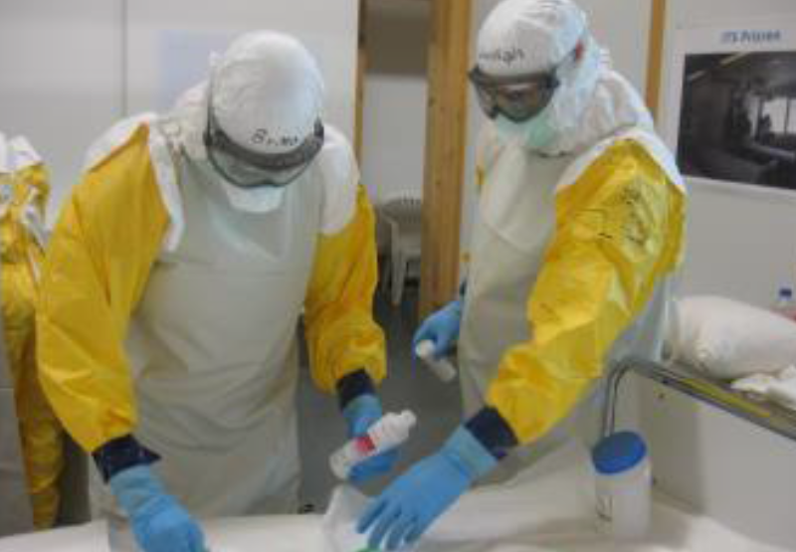
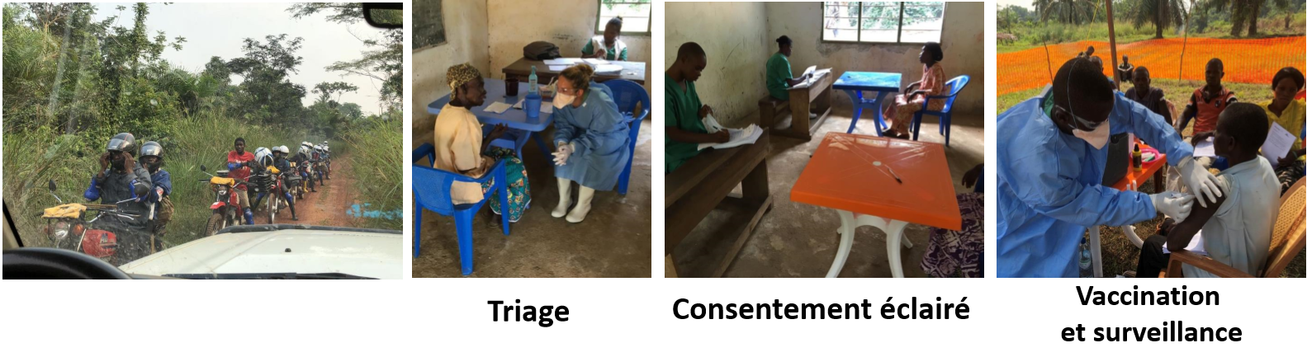
Pays affecté par Ebola – Afrique
Prévention et contrôle
Diminution du risque de transmission de la faune sauvage à l’Homme
Diminution du risque de transmission interhumaine
Diminution du risque de transmission sexuelle possible
Mesures d’endiguement de l’épidémie
Cours H.E.L.P.
Notes:
Reducing the risk of wildlife-to-human transmission from contact with infected fruit bats or monkeys/apes and the consumption of their raw meat. Animals should be handled with gloves and other appropriate protective clothing. Animal products (blood and meat) should be thoroughly cooked before consumption.
Reducing the risk of human-to-human transmission from direct or close contact with people with Ebola symptoms, particularly with their bodily fluids. Gloves and appropriate personal protective equipment should be worn when taking care of ill patients at home. Regular hand washing is required after visiting patients in hospital, as well as after taking care of patients at home.
Reducing the risk of possible sexual transmission, based on further analysis of ongoing research and consideration by the WHO Advisory Group on the Ebola Virus Disease Response, WHO recommends that male survivors of Ebola virus disease practice safe sex and hygiene for 12 months from onset of symptoms or until their semen tests negative twice for Ebola virus. Contact with body fluids should be avoided and washing with soap and water is recommended. WHO does not recommend isolation of male or female convalescent patients whose blood has been tested negative for Ebola virus.
Outbreak containment measures, including prompt and safe burial of the dead, identifying people who may have been in contact with someone infected with Ebola and monitoring their health for 21 days, the importance of separating the healthy from the sick to prevent further spread, and the importance of good hygiene and maintaining a clean environment.

Slide 40
Pays affecté par Ebola – Afrique
Préparation : triage, RH, infrastructure, médicaments, prépositionnement d’outils diagnostiques, stock, réorientation
Plan d’urgence test
Information des autorités sur le plan d’urgence (sécurité, contrôle des foules)
Sensibilisation communautaire
Communication : TV, radio
Programme d’urgence pour les patients stables, formation à l’auto-prise en charge
Formation des agents de santé communautaires, suivi, triage
Idéalement, consultation par téléphone
Cours H.E.L.P.

Slide 41
Pays affecté par Ebola – Afrique
Dépistage systématique, prévention des infections et mesures de contrôle
Équipement de protection pour le personnel de santé
Soins combinés pour les patients atteints de VIH/sida ou de tuberculose et autres maladies chroniques
Gain d’efficacité des services
Approche pluridisciplinaire
Mêmes compétences pour le traitement à vie du VIH/sida et du diabète
Cours H.E.L.P.
Bulletin de l’Organisation mondiale de la Santé 2007 ; 85:880–885.

Slide 42
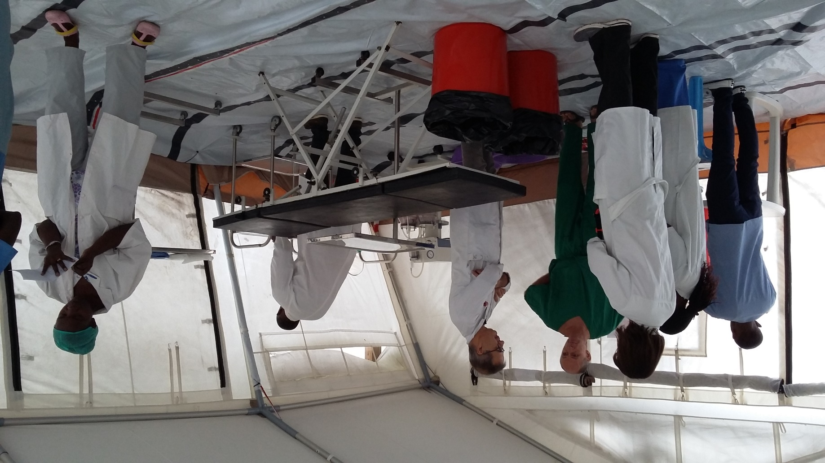
Ebola – région d’Afrique Mise en place d’un espace d’urgences/de traitement contrôlé avec procédures opérationnelles standard (POS) spécifiques
Images du CICR
Sortie du patient
Salle d’attente/de réveil
Cours H.E.L.P.
Entrée du personnel
Habillage du personnel
Zone d’habillage/de déshabillage
Entrée du patient
Urgences
Traitement
Sortie du personnel
Décontamination
Déshabillage du personnel
Notes:
Describing the need for a separate ER with specific procedures in order to confine contamination

Slide 43
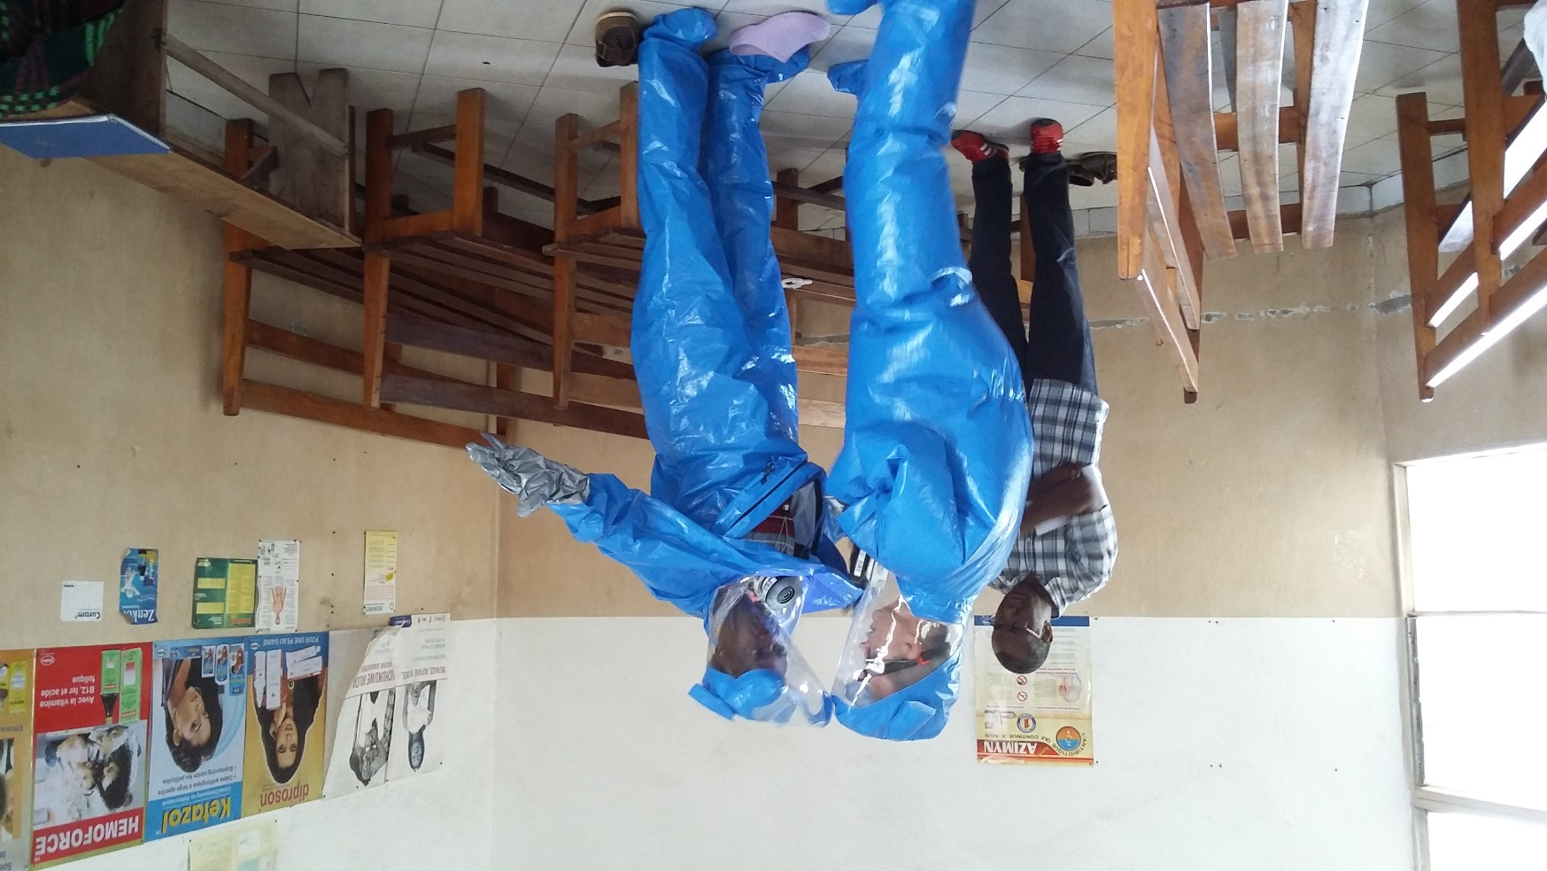
Formation à l’équipement de protection individuelle (EPI) et contrôle en binôme
Cours H.E.L.P.
© CICR
Notes:
Training for the essential staff

Slide 44
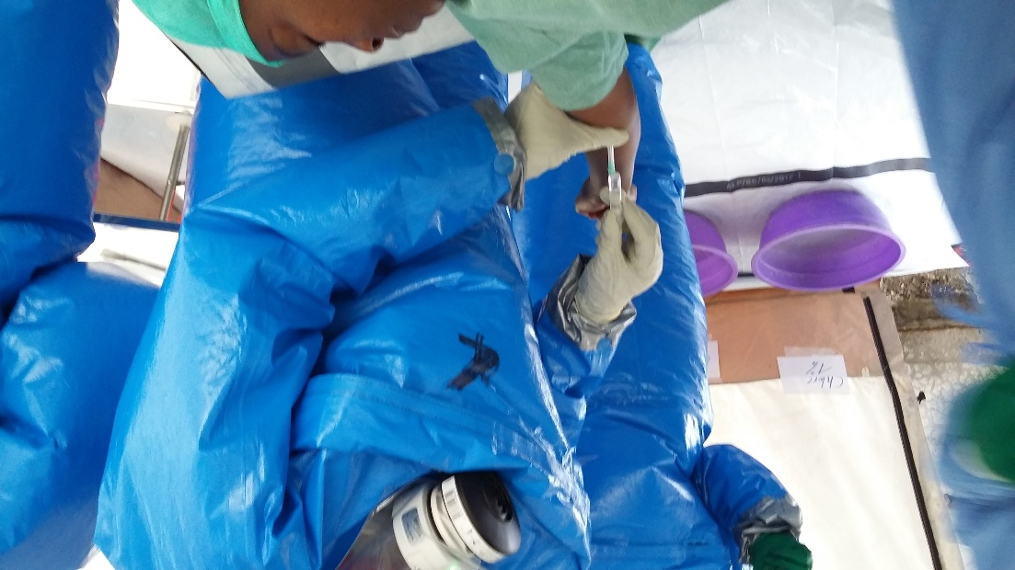
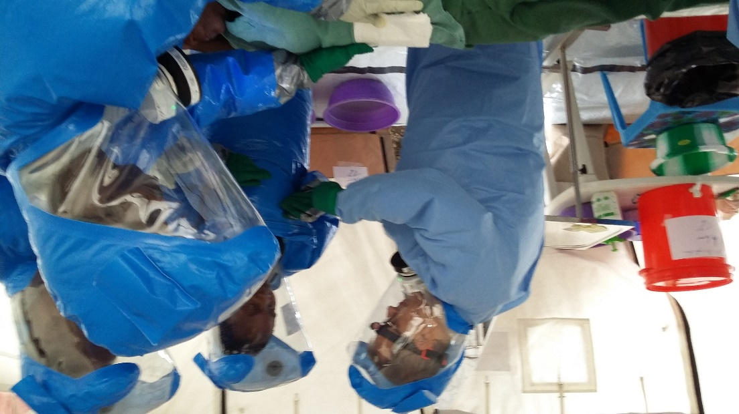
Adaptation au travail normal en EPI
Images du CICR
Cours H.E.L.P.
Les POS et EPI permettent de sauver une vie en attendant la confirmation de la maladie à virus Ebola
Notes:
Team practicing in the ER as if it was a normal day

Slide 45
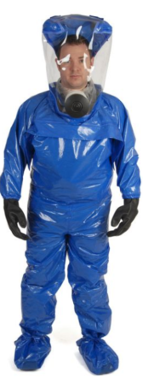
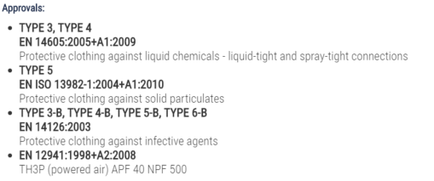
Challenges whilst responding to during and ebola outbreak
ICRC lessons learn from challenges in previous deployments:
Export/End user licensing
Use of glasses or scarfs
Need for better vision and eye contact with victims
Need to be able to perform precise actions
Need for better communication
H.E.L.P. course
Notes:
Technical requirements needed reduce the choice in equipment, export licensing should not be an additional limitation

Slide 46
Controlling infection in health-care settings
Health-care workers should always take standard precautions when caring for patients, regardless of their presumed diagnosis. These include basic hand hygiene, respiratory hygiene, use of personal protective equipment (to block splashes or other contact with infected materials), safe injection practices and safe burial practices.
Health-care workers caring for patients with suspected or confirmed Ebola virus should apply extra infection control measures to prevent contact with the patient’s blood and body fluids and contaminated surfaces or materials such as clothing and bedding. When in close contact (within 1 meter) of patients with EBV, health-care workers should wear face protection (a face shield or a medical mask and goggles), a clean, non-sterile long-sleeved gown, and gloves (sterile gloves for some procedures).
H.E.L.P. course

Slide 47
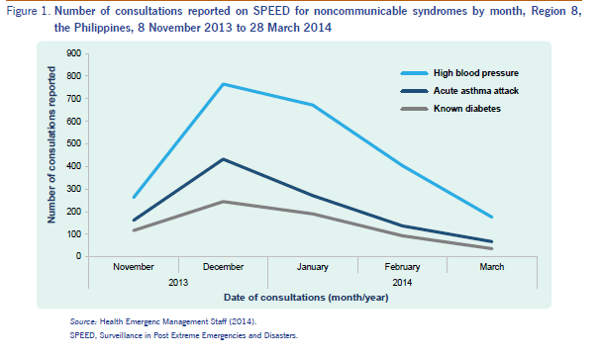
Pays affecté par une catastrophe naturelle dans le Pacifique occidental
Établissements de santé provisoires, tentes
Déploiement de professionnels de santé à proximité
Constitution de stocks de médicaments, colis alimentaires triés par couleur selon l’état des patients
Transfert de patients vers les soins secondaires – évacuations médicales
Kits d’urgence de médicaments, soutien des autres municipalités
Directives simplifiées
Déploiement de PEN :
Formation des personnels de santé
Fourniture des technologies essentielles
Kits d’urgence dans la région
Cours H.E.L.P.

Slide 48
Pays affecté par une catastrophe naturelle dans le Pacifique occidental
La préparation aux catastrophes naturelles est critique : kits prêts, imperméables, copies des informations médicales, évacuation précoce
Tout changement soudain de l’apport alimentaire peut entraîner une hypoglycémie ou une hyperglycémie sévères
Acheminement de matériel : seringues, insuline ; mobilisation de volontaires pour apporter le matériel dans les refuges
Connexion par FaceTime pour répondre aux questions des personnes dans les refuges
Ressources en différentes langues
Documents pour changer d’insuline, révisés par l’ADA en août 2018 (diabetesdisasterresponse.org)
Whatsapp et version texte
Mise en réseau avec l’association des médecins de famille
Cours H.E.L.P.

Slide 49
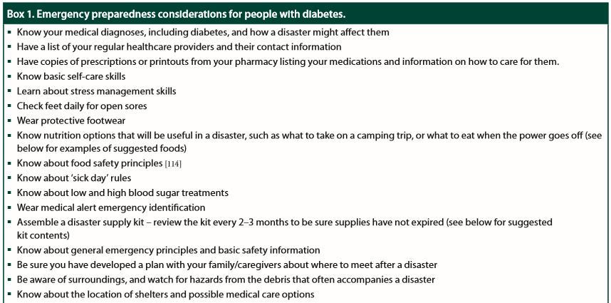
Emergency preparedness
H.E.L.P. course
Allweiss P., Albright A. Diabetes, disasters and decisions. 2011. www.futuremedicine.com

Slide 50
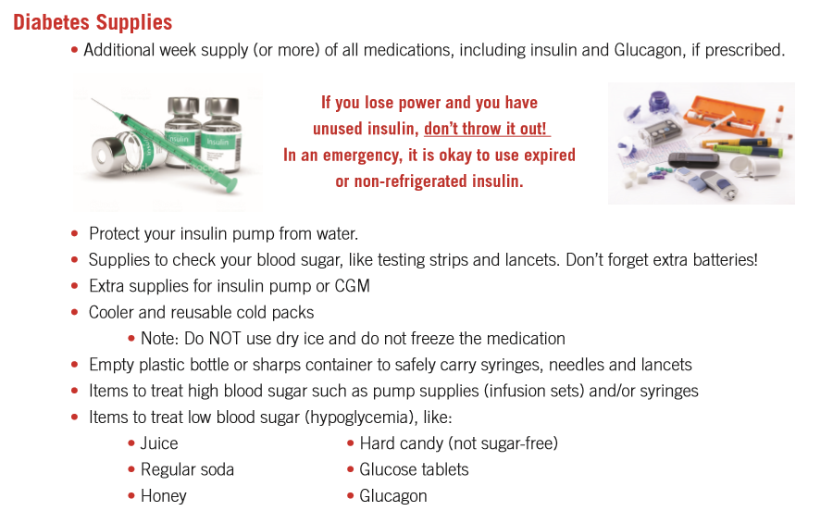
Préparation aux situations d’urgence
Cours H.E.L.P.
Diabetes Disaster Response Coalition 2018

Slide 51
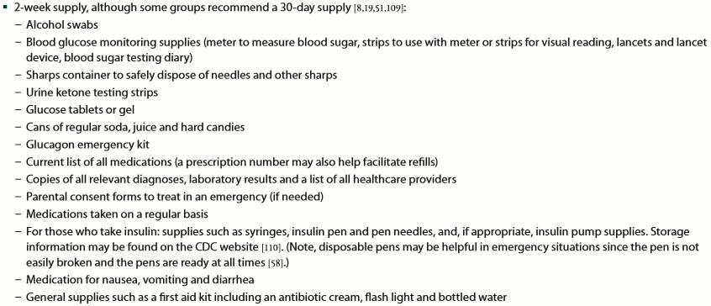
Contenu du kit d’urgence de diabète
Cours H.E.L.P.
Allweiss P., Albright A. Diabetes, disasters and decisions. 2011. www.futuremedicine.com

Slide 52
Kit alimentaire d’urgence pour personnes diabétiques
Une grande boîte non entamée de biscuits salés
Un pot de beurre de cacahuète
Une petite boîte de lait en poudre (ou du lait n’ayant pas besoin d’être réfrigéré)
3,8 litres d’eau par jour et par personne pour au moins une semaine
Deux paquets de fromages et de crackers ou un pot de fromage à pâte molle
Un paquet de céréales sèches non sucrées ou des portions individuelles
Six cannettes de soda sans sucre
Six cannettes de jus de fruits ou de boisson énergétique
Conserves de thon, de saumon, de poulet et de noix
Un ouvre-boîte
Cours H.E.L.P.
Allweiss P., Albright A. Diabetes, disasters and decisions. 2011. www.futuremedicine.com

Slide 53
Conclusion/Principes directeurs
Idéalement, intégration au système de santé existant
Outils diagnostiques
Traitement, médicaments
Éducation du patient
Suivi du patient
Système de réorientation
Suivi
Plaidoyer, mobilisation
Cours H.E.L.P.

Slide 54
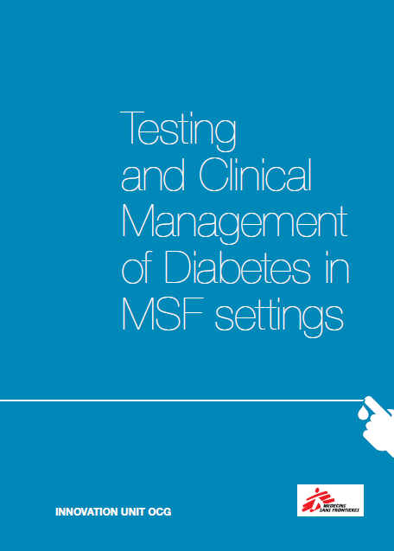
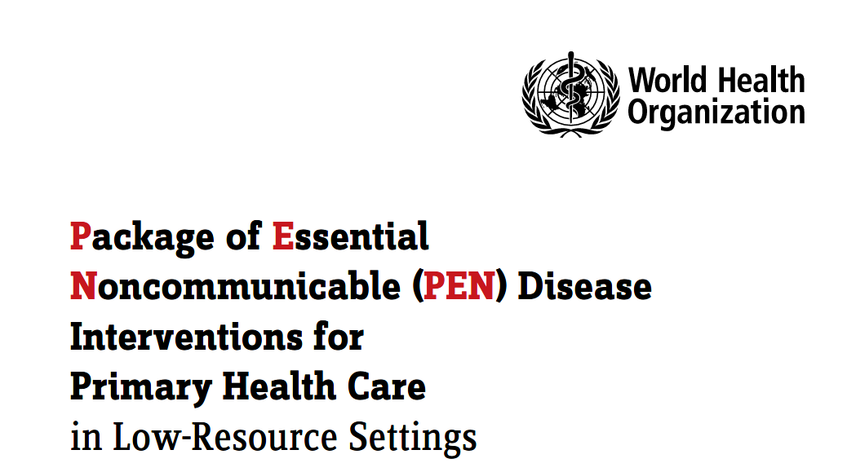
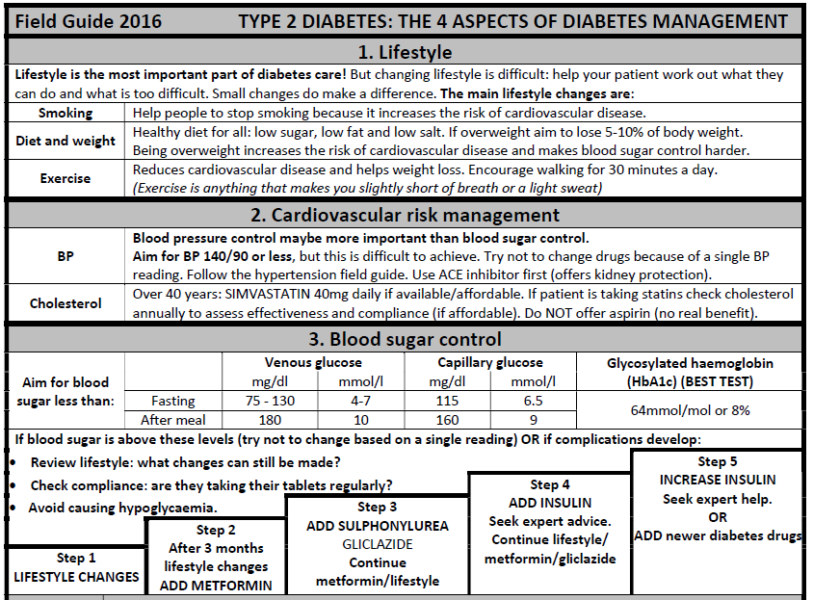
Protocoles ministères de la Santé, PEN, PCI, MSF
Cours H.E.L.P.

Slide 55
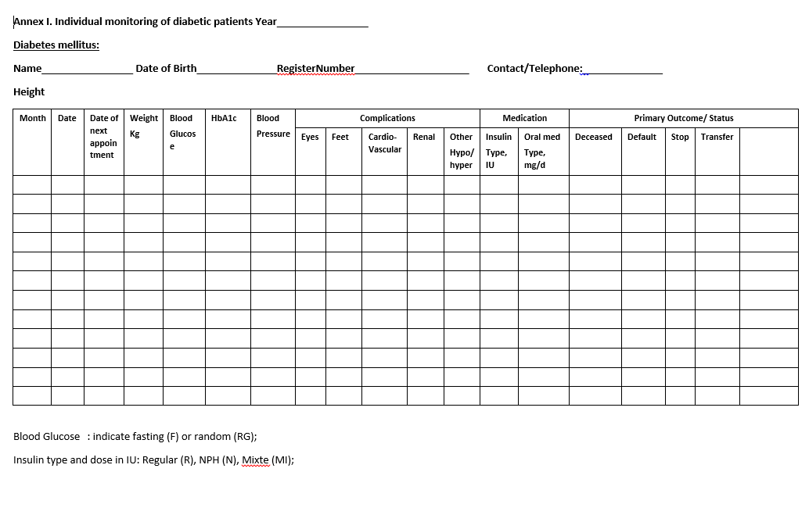
Suivi
Cours H.E.L.P.

Slide 56
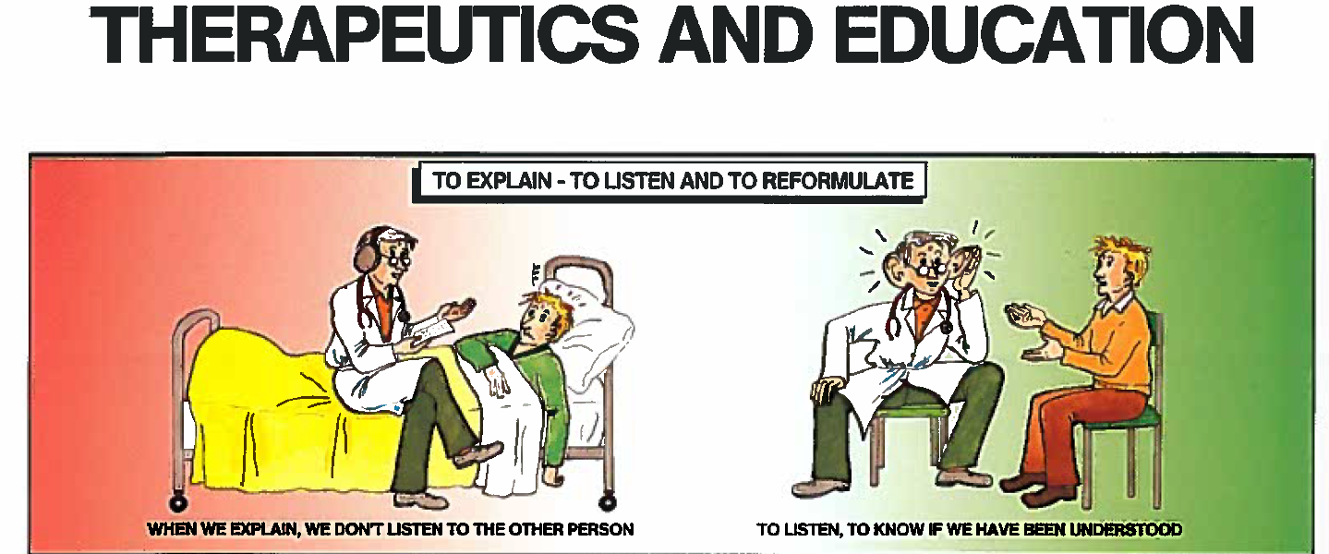
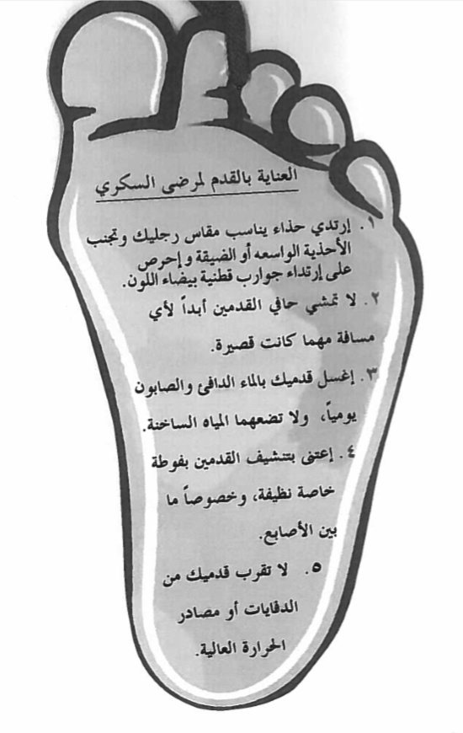
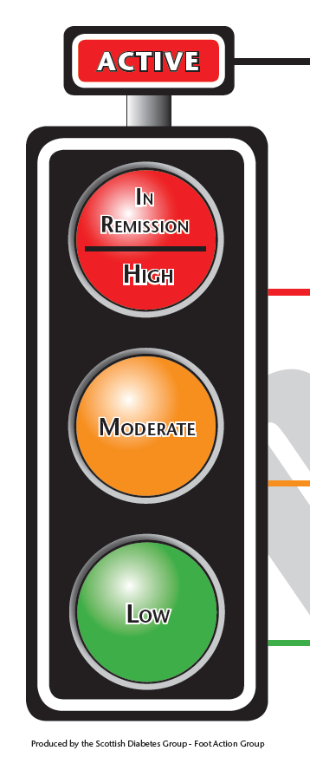
Cours H.E.L.P.

Slide 57


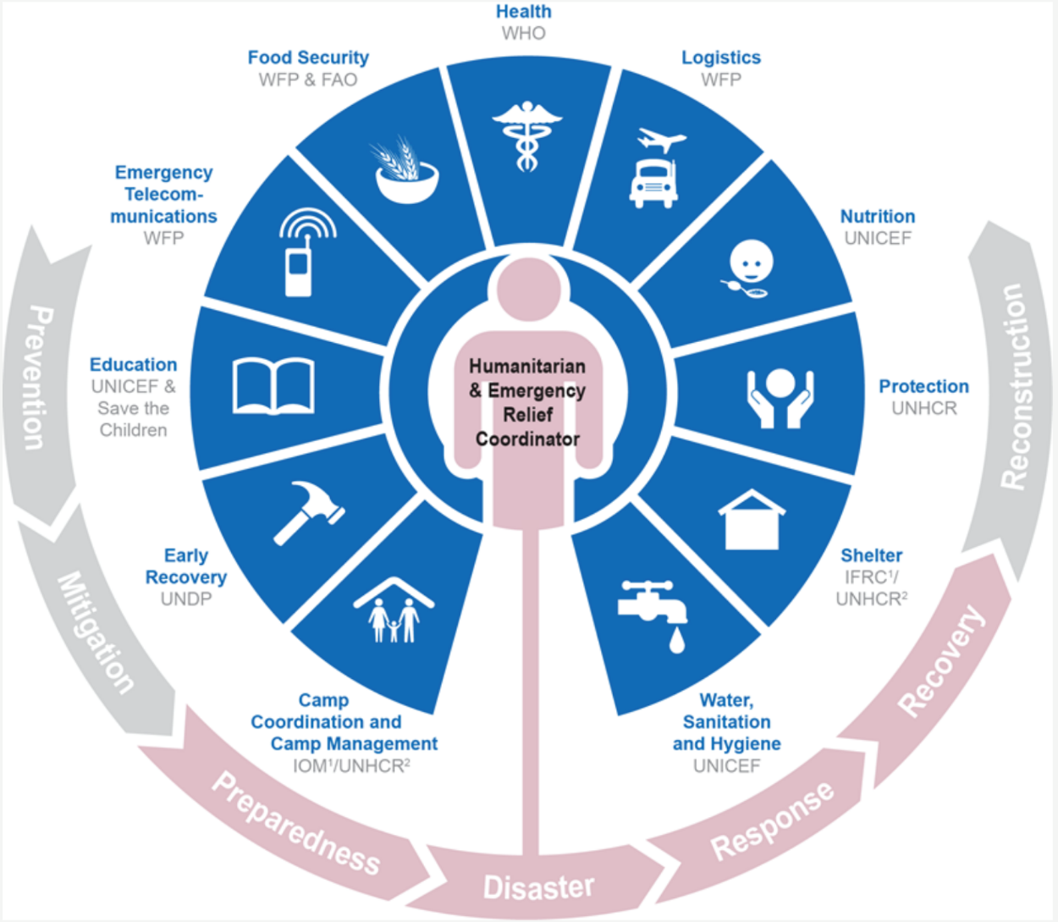
Acteurs multiples – continuité, coordination
Autorités locales/ministère de la Santé
(Croix-Rouge/Croissant-Rouge)
(ONG)
Cours H.E.L.P.
Secteur privé
Associations de médecins
Associations de patients
Etc.

Slide 58
Conclusion/Principes directeurs
Les MNT contribuent lourdement à la morbidité et à la mortalité en situation de crise
Il est essentiel d’évaluer les MNT et de les classer par priorité dans les crises aiguës et prolongées pour garantir une prise en charge complète du sujet
Les MNT constituent un sujet complexe et compliqué qui nécessite une attention dans les aspects suivants des opérations :
Choix du type et du niveau d’intervention
Accès aux services, aux médicaments et à la réorientation
Enregistrement et suivi des patients
Formation des RH et transfert de tâches
Il est important de tenir compte des dilemmes éthiques liés aux MNT
Cours H.E.L.P.

Slide 59
Références
Demaio A, Jamieson J, de Courten M, Tellier S. Non-communicable diseases in emergencies: A call for action-PLOS Currents Disasters 2013
CICR. Non communicable diseases in health interventions, guiding principles, CICR 2012
Mendis S et al. Gaps in capacity in primary care in low resource settings for implementation of essential non-communicable disease interventions. International J of hypertension 2012
Aebischer Perone S, Beran D. Modifying the Interagency Emergency Health Kit to include treatment for non-communicable diseases in natural disasters and complex emergencies: the missing clinical, operational and humanitarian perspectives. BMJ Global Health. 2017, 2(1), e000287.
UNIATF UN interagency task-force on the prevention and control of non-communicable diseases. Non communicable diseases in emergencies. WHO/NMH/NVI16.2
Cours H.E.L.P.

Slide 60
Références
Ruby A, Knight A, Perel P, Blanchet K, Roberts B. The effectiveness of interventions for non-communicable diseases in humanitarian crises: A systematic review. PLOS ONE 25 septembre 2015
Projet Sphere. Manuel Sphere. Genève : 2011 : Services de santé essentiels – Maladies non transmissibles
Spiegel PB, Checchi F, Colombo S, Paik E. Health-care needs of people affected by conflict: future trends and changing frameworks. Lancet 2010:375:341-45
Aebischer Perone S, Martinez E, du Mortier S, Rossi R, Pahud M, Urbaniak V, Chappuis F, Hagon O, Jacquerioz Bausch F, Beran D. Non-communicable diseases in humanitarian settings: ten essential questions. Conflict and Health 2017, 11:17
Cours H.E.L.P.

